Slide 1

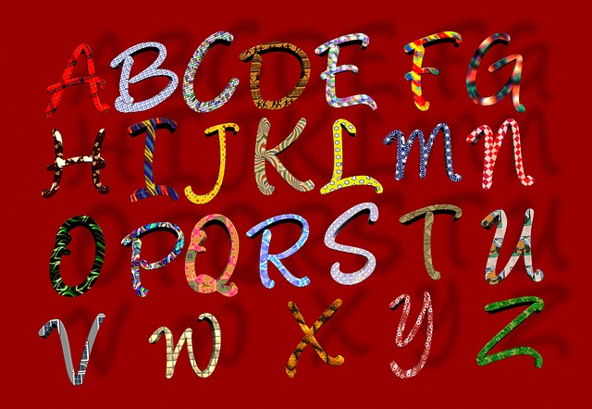
Yuli Domínguez. Portal Educa Panamá
¿Cómo enseñar el abecedario a los niños?

Slide 2
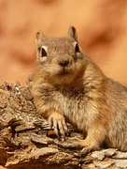
Estas diapositivas están elaboradas en el idioma español, indicando el abecedario con imágenes de animales representando cada una de ellas.
A
Ardilla

Slide 3
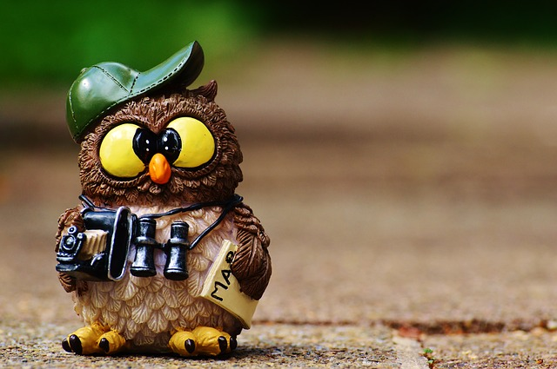

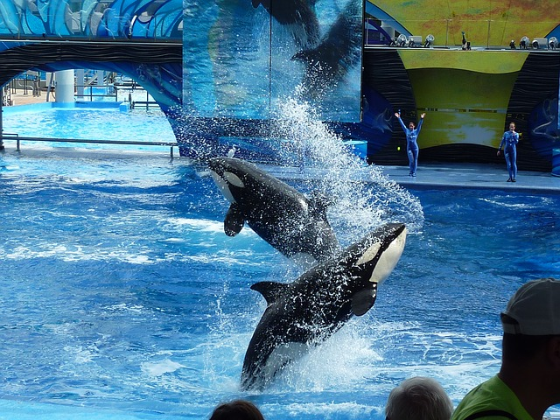
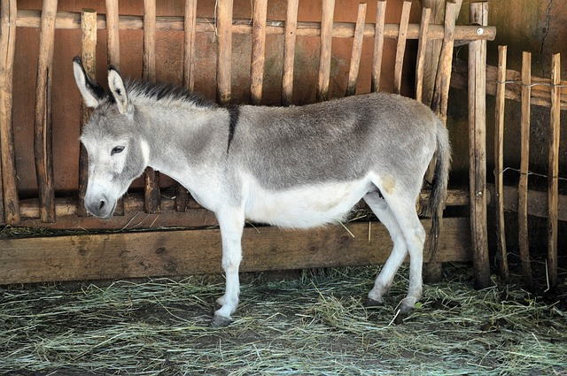

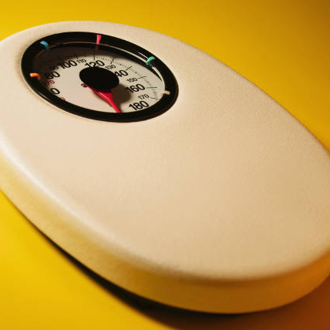
B
Búho
Ballena
Burro
Tres animales que empiezan con la letra B

Slide 4
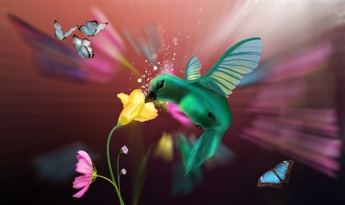


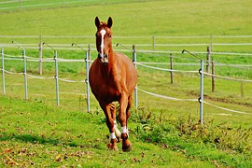
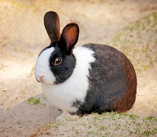
C
Caballo Colibrí Conejo

Slide 5
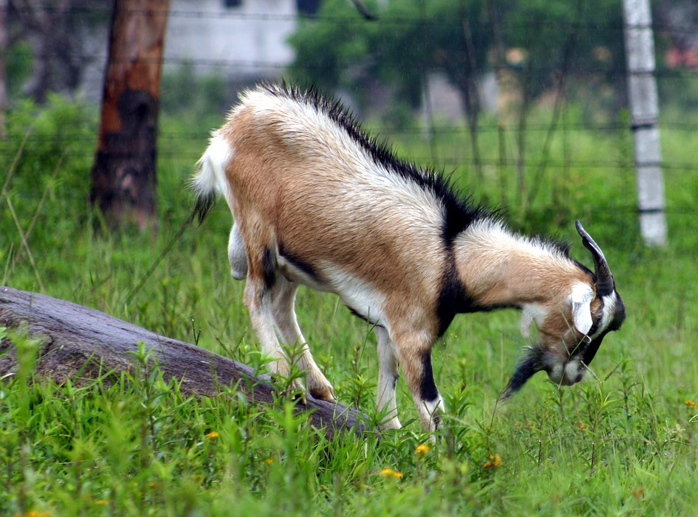
CH
Chivo

Slide 6
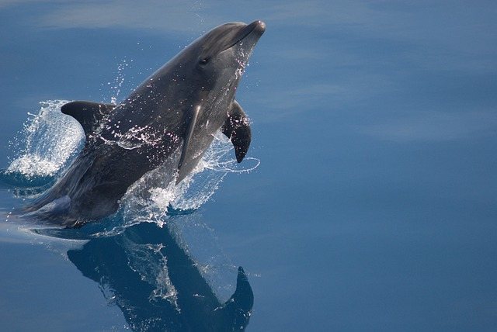
El delfín
Son mamíferos acuáticos los podemos encontrar en el mar.
Son muy amigables con los humanos.
D

Slide 7
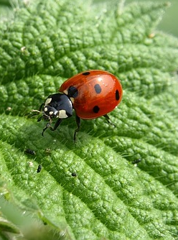
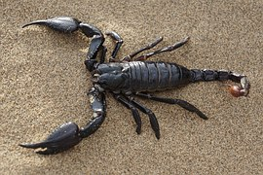
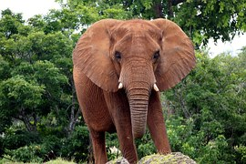
E
Escarabajo Escorpión Elefante

Slide 8
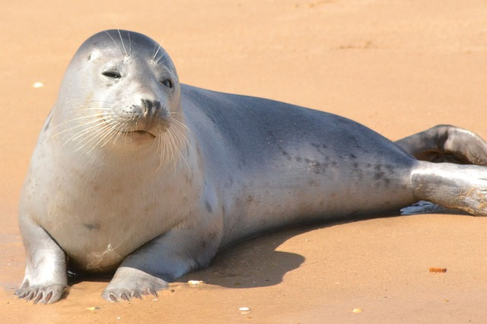
F
Foca
Son animales marinos que se alimentan de peces, pulpos y calamares.

Slide 9
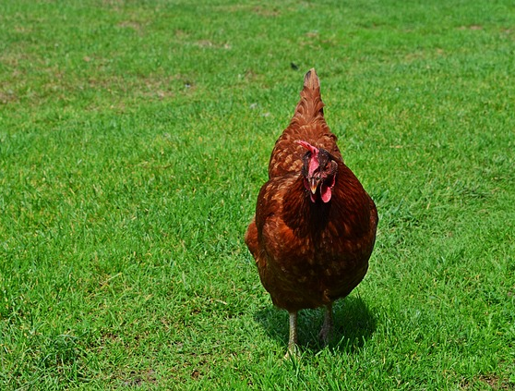
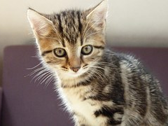
G
La Gallina
Es una ave, su carne es blanca y el huevo se consume ya que tiene ricas proteínas.
Los Gatos
Son animales domésticos.

Slide 10
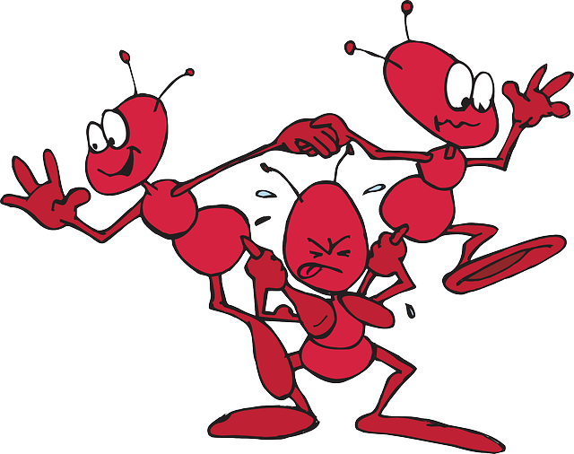
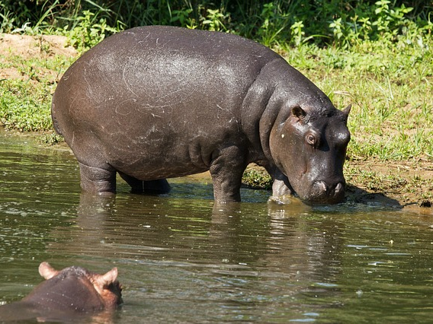
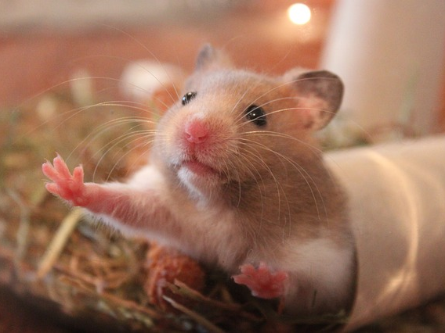
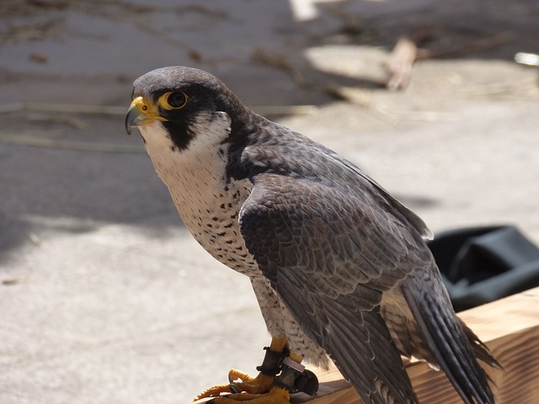
Hormiga
Hipopótamo
H
Hámster
Halcón

Slide 11
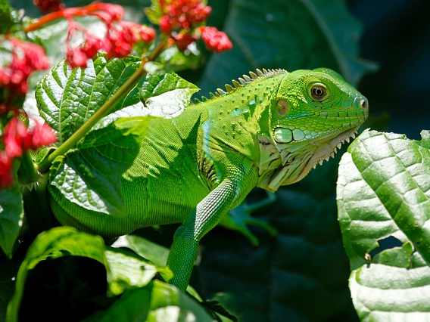
I
La Iguana

Slide 12
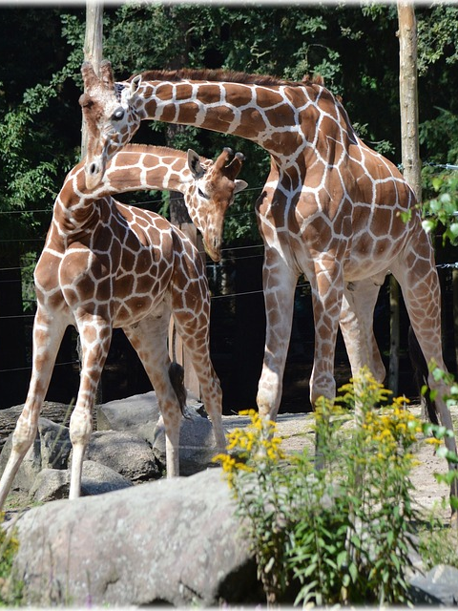
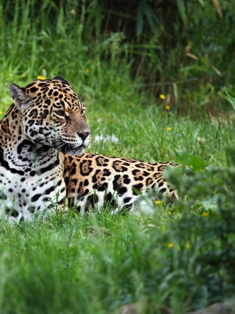
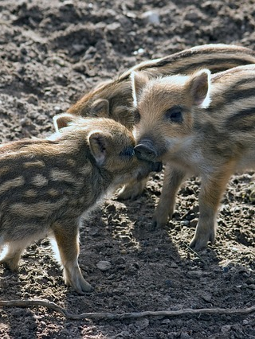
J
Jirafa
El un animal que tiene cuello largo y se alimenta principalmente de hojas del árbol de acacia.
Jaguar
Es un animal que es carnívoro y se parece al leopardo.
Jabalí
Es un animal muy parecido a cerdo doméstico.

Slide 13
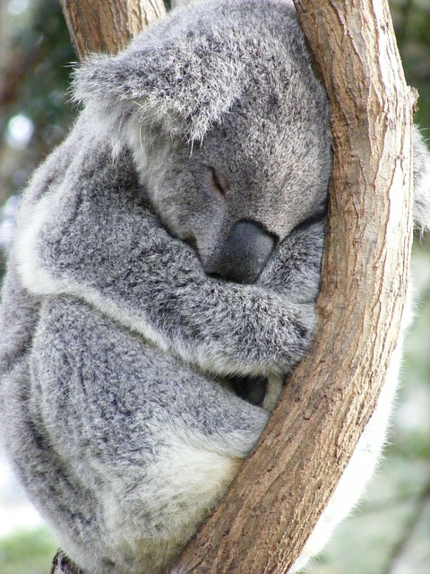
K
Koala
Son animales que casi todo el tiempo están dormidos.

Slide 14
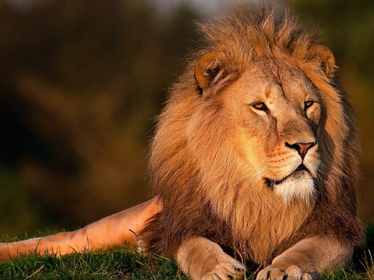
L
León

Slide 15
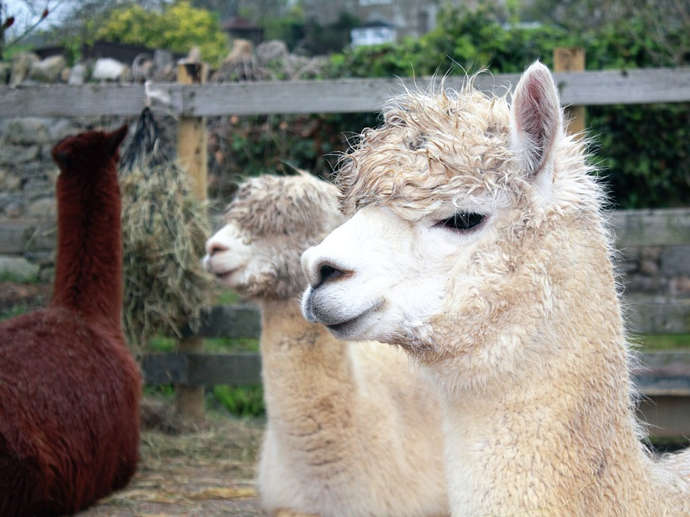
Ll
LLamas

Slide 16
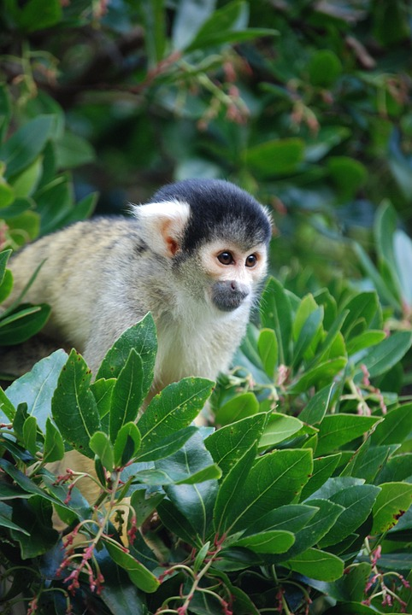
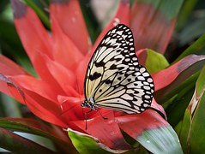
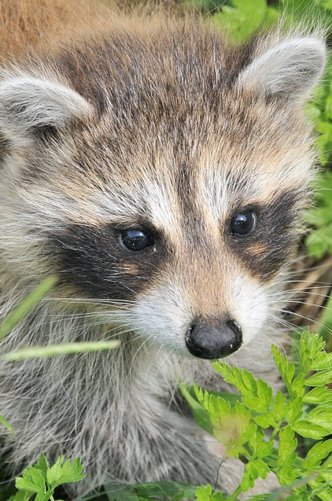

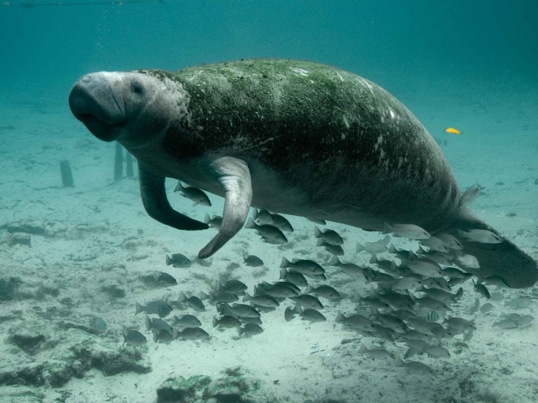
M
Mono
Mariposa
Medusa
Mapache
Manatí

Slide 17
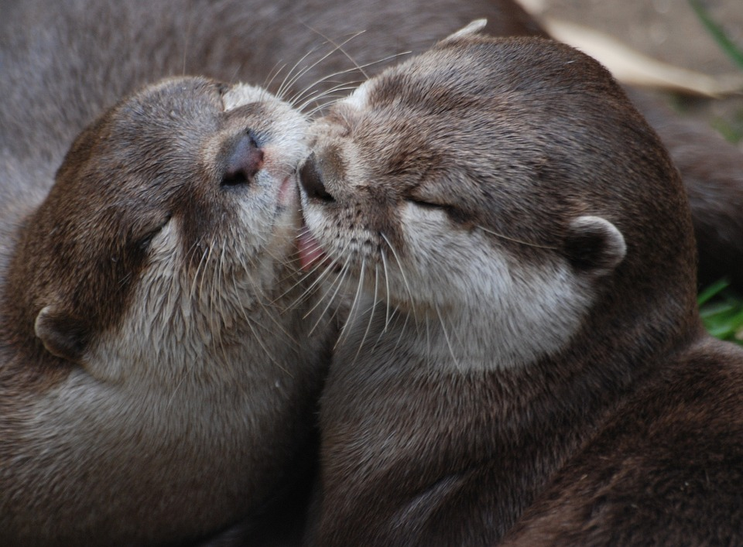
N
Nutrias

Slide 18
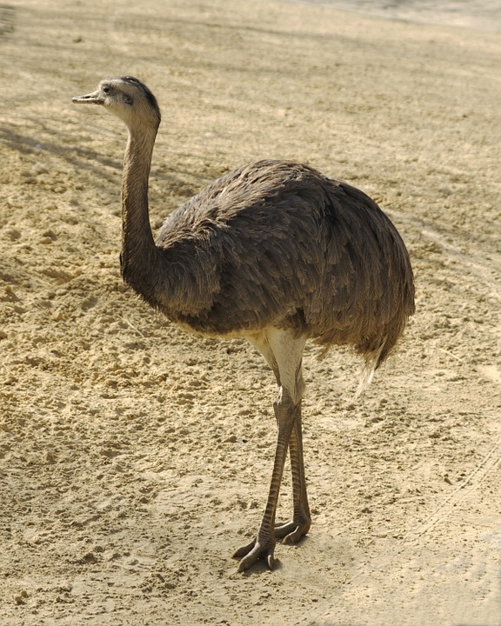
Ñ
Ñandú

Slide 19
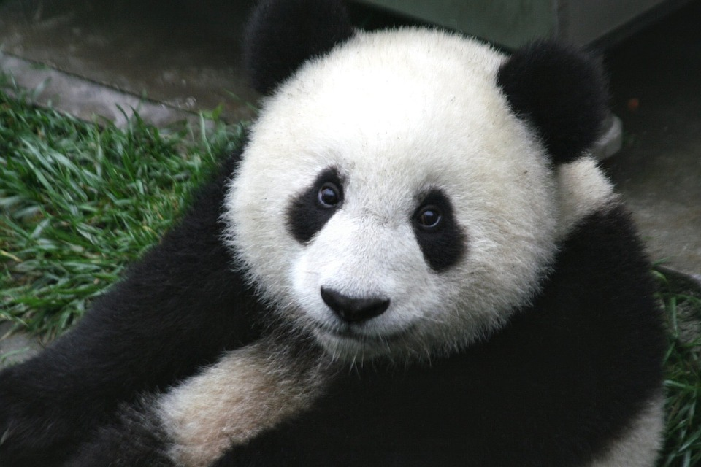
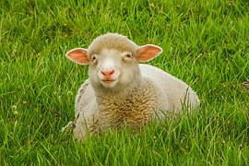
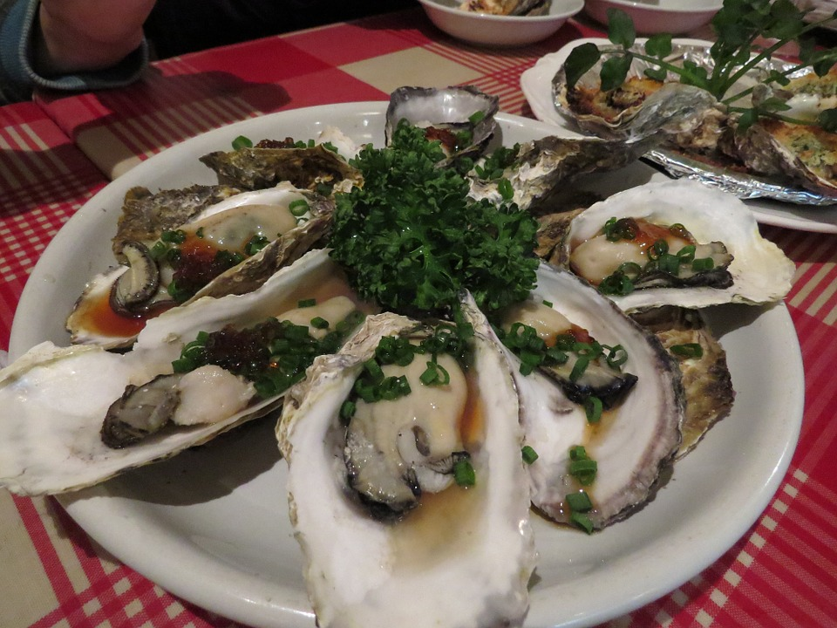
O
Oso Panda
Oveja
Ostras

Slide 20
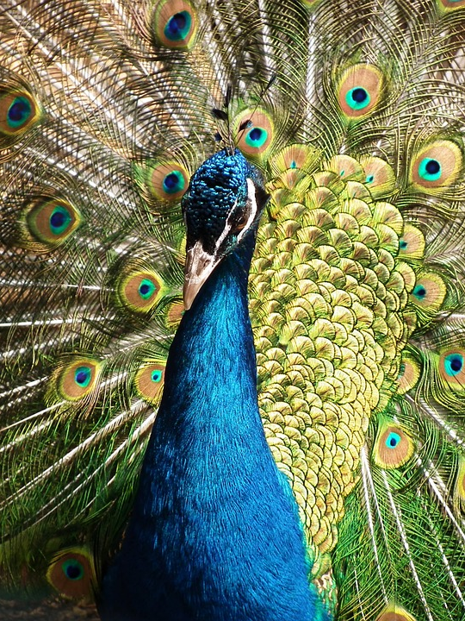
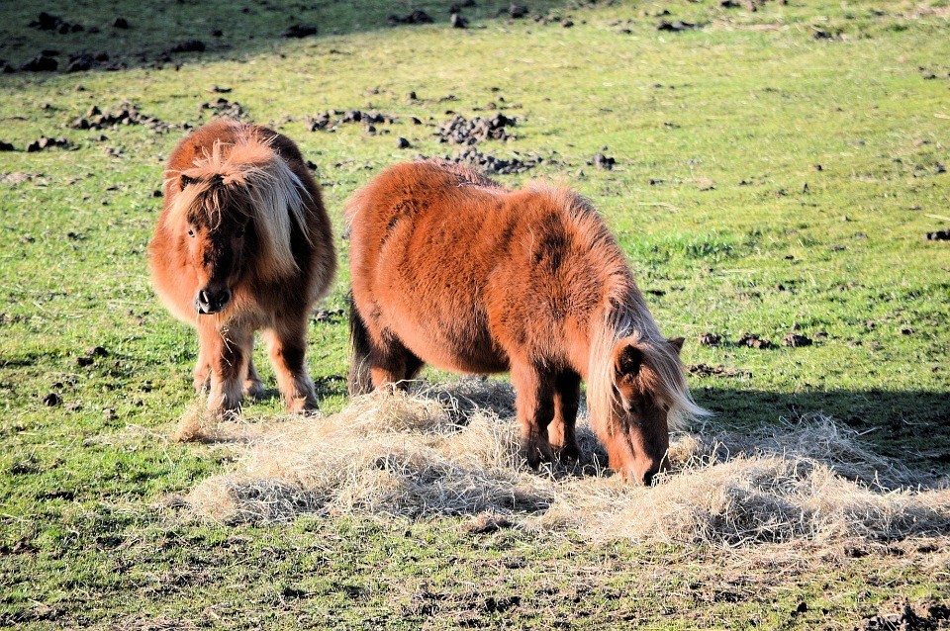
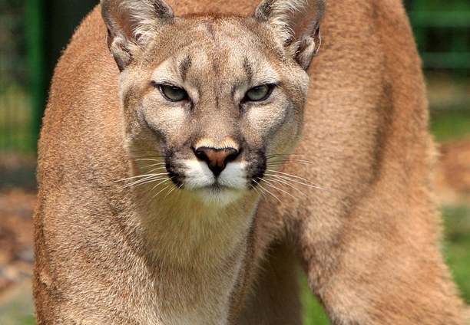
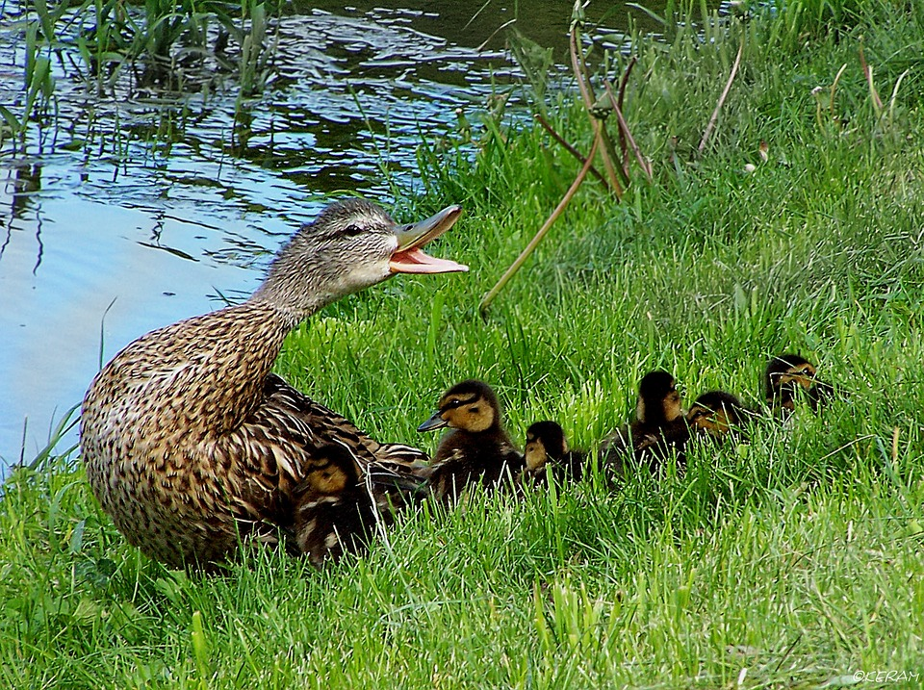
Pony
P
Pavo Real
Patitos
Puma

Slide 21
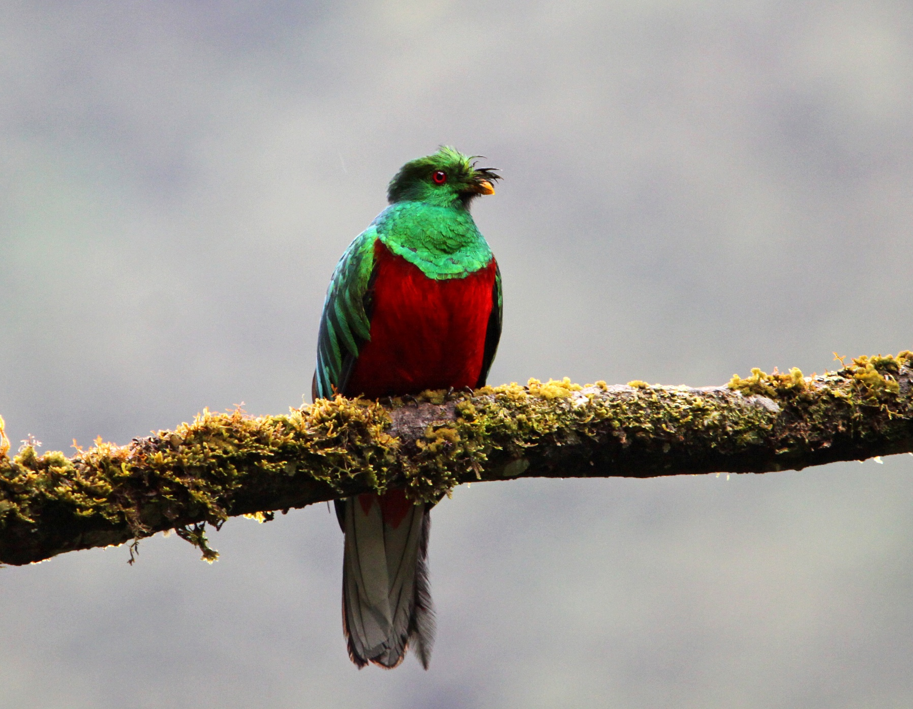
Q
Quetzal

Slide 22
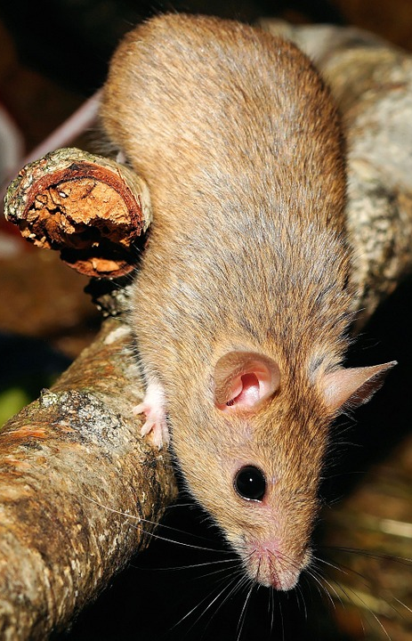
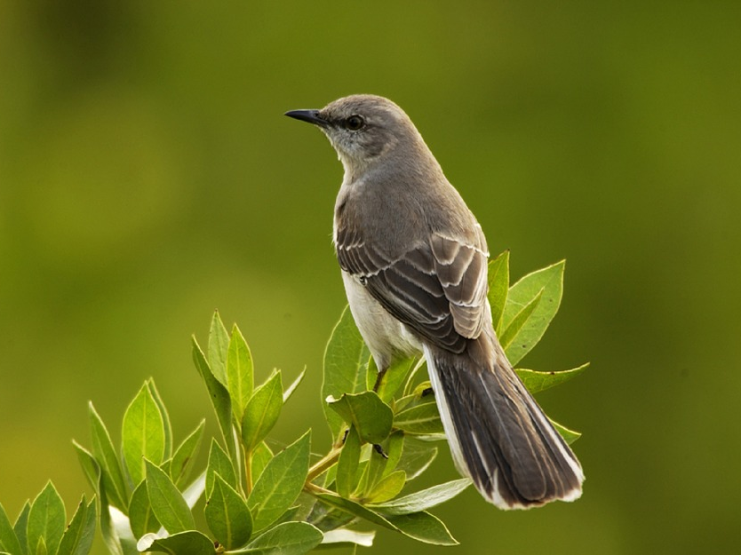
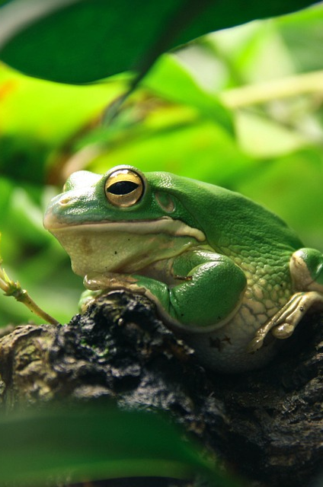
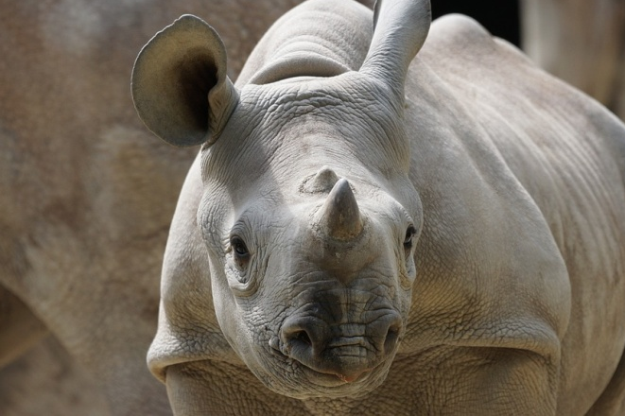
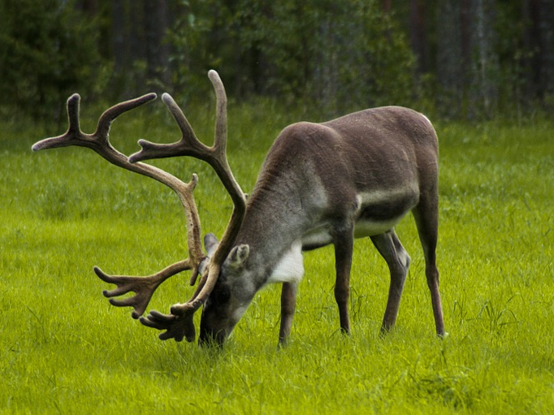
Ruiseñor
Ratón
R
Rana
Rinoceronte
Reno

Slide 23
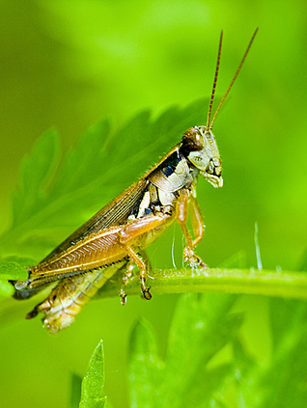
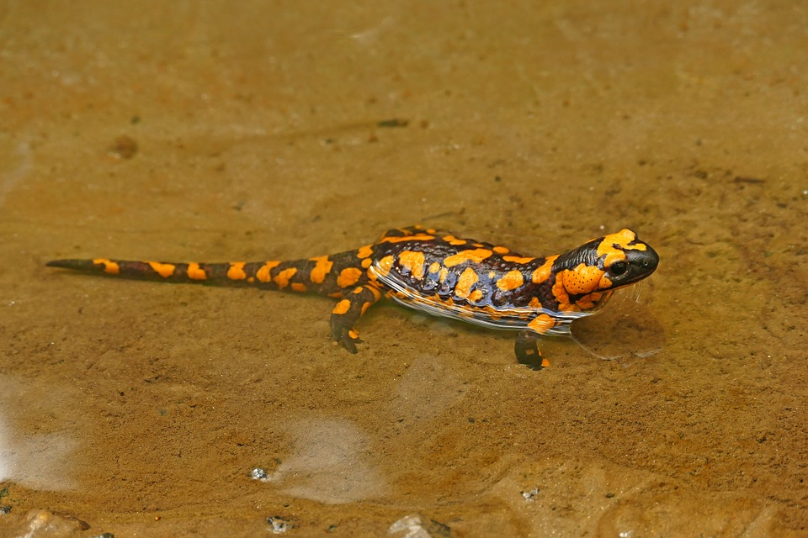
S
Saltamontes
Salamandra

Slide 24
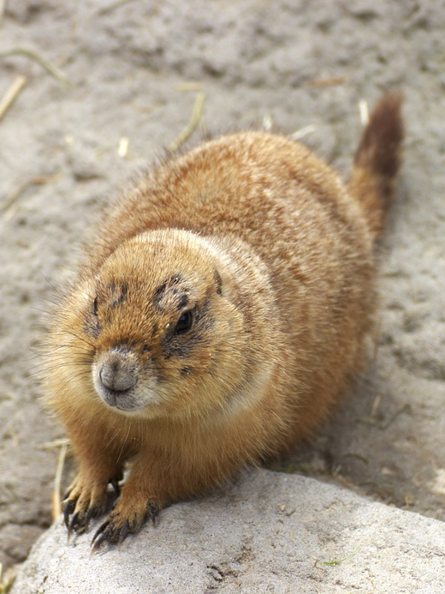




T
Tigre
Tucán
Topo
Tortuga
Tiburón

Slide 25

U
Urraca

Slide 26


V
Vacas
Venado

Slide 27

W
Wichichi
En un pato silvestre que habita en áreas montañosas de nuestro país.

Slide 28

X
Xoloescuintle
Raza de perro que no tienen pelo.

Slide 29

Y
Yegua

Slide 30

Z
Zorrillo

Slide 31

Gracias

